Slide 1
الاستراتيجية الوطنية للتعليم 2040 استراتيجية بناء الجودة في التعليم
تقديم: د. سالم بن رضا رضوي
عضو الفريق الفني لتحديث وتنقيح استراتيجية التعليم

Slide 2
جدول المحتويات
1. مقدمة
2. أهم التحديات في مجال جودة التعليم
3. هدف استراتيجية بناء الجودة في التعليم
4. محاور استراتيجية بناء الجودة في التعليم
تطوير نظام الجودة
تطوير إطار وطني للمؤهلات
الارتقاء بالهيئات التدريسية
الارتقاء بالعملية العلمية التعلمية
الشراكة المجتمعية
5. الخلاصة

Slide 3
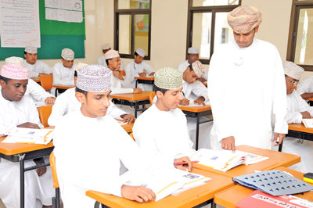
مقدمة
حققت السلطنة تقدما كبيرا، خلال العقود الأربعة الماضية، في توفير فرص التعليم للمواطنين، على مستوى التعليم المدرسي والعالي، وأُنشأت لذلك المئات من مؤسسات التعليم.
ومع هذا النمو في أعداد الطلبة والمؤسسات التعليمية، إلا أنه لاتزال هناك حاجة ملحة للارتقاء بجودة النظام التعليمي في السلطنة ومخرجاته، إلى مستويات أفضل.
http://www.muscatdaily.com/Archive/Oman/MoE-to-work-on-improving-students-performance

Slide 4
أهم التحديات في مجال جودة التعليم
الحاجة لوضع نظام وطني للجودة
تطوير قدرات المؤسسات التعليمية في الجودة
تطوير القدرات المهنية لأعضاء هيئة التدريس
الموائمة بين التعليم واحتياجات سوق العمل؛ لتمكين خريجي التعليم المدرسي والتعليم العالي من مواصلة دراستهم أو الالتحاق بسوق العمل، والمساهمة في التنمية الشاملة للبلاد
http://blog.smeonestop.com/wp-content/uploads/2012/12/Blog-102.jpg

Slide 5
الهدف الأساسي لاستراتيجية بناء الجودة في التعليم
الارتقاء بجودة النظام التعليمي لتواكب المستويات الدولية، مما يسهم في بناء مخرجات ذات جودة عالية
http://www.ba7raljood.com/2013/12/blog-post_8356.html

Slide 6
1. تطوير نظام الجودة (أ) التعليم المدرسي
أوصت استراتيجية التعليم بإنشاء جهة مركزية بوزارة التربية والتعليم للقيام بتقييم أداء التعليم المدرسي وضمان جودته.
توصية: تقوم وزارة التربية بوضع نظام داخلي لضمان وتعزيز الجودة في التعليم المدرسي.

Slide 7
1. تطوير نظام الجودة (أ) التعليم المدرسي
أوصت استراتيجية التعليم بتوسيع صلاحيات الهيئة العمانية للاعتماد الأكاديمي، لتشمل التعليم العالي والمدرسي
توصية : تقوم الهيئة العمانية للاعتماد الأكاديمي بتطوير نظام لإدارة جودة التعليم المدرسي.

Slide 8
مصادر الصور
1. تطوير نظام الجودة (ب) التعليم العالي
يتضمن النظام الوطني للجودة في التعليم العالي عدة عناصر، منها:
معايير الاعتماد المؤسسي والبرنامجي،
اعتماد مؤسسات التعليم العالي وبرامجها،
تطوير وتحديث الإطار الوطني للمؤهلات
وفي الوقت الذي يمر فيه قطاع التعليم العالي بتطورات متسارعة، تبرز الحاجة المتزايدة إلى قيام الهيئة العمانية للاعتماد الأكاديمي، بتطوير وتنفيذ هذا النظام بشكل فاعل.

Slide 9
1. تطوير نظام الجودة (ب) التعليم العالي
وتعمل الهيئة على تطوير العناصر الأساسية لهذا النظام، لتتماشى مع الممارسات الدولية الجيدة، ومع متطلبات البيئة المحلية، وذلك بالتنسيق والتعاون مع الجهات المعنية، وخاصة وزارة التعليم العالي.
توصية : تواصل الهيئة العمانية للاعتماد الأكاديمي عملها في استكمال تطوير وتنفيذ نظام وطني للاعتماد المؤسسي والبرنامجي بما يتماشى والنمو الحاصل والطبيعة المتغيرة لقطاع التعليم العالي.

Slide 10
1. تطوير نظام الجودة (ج) بناء الكفاءات الوطنية في الجودة
تتطلب عمليات ضمان وتعزيز الجودة في المدارس ومؤسسات التعليم العالي بناء القدرات فيها، لتتمكن من وضع وإدارة أنظمتها الداخلية للجودة.
كما أن بناء القدرات لإدارة الجودة هو متطلب أساسي لنقل الصلاحيات والمسؤوليات للمؤسسات التعليمية.
توصية : تطوير وإعداد الكفاءات الوطنية في مجال ضمان الجودة في المؤسسات التعليمية
http://www.unep.org/ietc/ourwork/wastemanagement/capacitybuilding/tabid/56256/default.aspx

Slide 11
1. تطوير نظام الجودة (د) الشبكة العمانية للجودة في التعليم العالي
أنشأت الشبكة العمانية للجودة في التعليم العالي في سبتمبر 2006م. وهي شبكة مستقلة وغير ربحية، تضم في عضويتها مؤسسات التعليم العالي الحكومية والخاصة العاملة في سلطنة عمان، وتدار من قبل لجنة تنفيذية منتخبة من قبل قطاع التعليم العالي.
وتهدف الشبكة إلى نشر ثقافة الجودة وتنمية قدرات القطاع من خلال تبادل الخبرات والممارسات الجيدة والأنشطة التعاونية التي ينظمها القطاع
ويمثل إنشاء الشبكة العمانية للجودة في التعليم العالي، بالتعاون بين الهيئة العمانية للاعتماد الأكاديمي، ووزارة التعليم العالي، تجربة فريدة تميزت بها السلطنة، على مستوى الوطن العربي.
https://www.isqem.com/24.html

Slide 12
1. تطوير نظام الجودة (د) الشبكة العمانية للجودة في التعليم العالي
توصية : دعم الشبكة العمانية للجودة في التعليم العالي كأحد نماذج الارتقاء بمستوى الجودة في التعليم العالي.
https://www.oqnhe.om

Slide 13
2. تطوير إطار وطني للمؤهلات
وضعت الهيئة العمانية للاعتماد الأكاديمي الإطارالوطني للمؤهلات المعمول به حاليا، وهو يقتصر على المؤهلات العلمية في التعليم العالي الأكاديمي.
 | المستوى | النقاط المعتمدة (الحد الأدنى) | الساعات المعتمدة (الحد الأدنى) | الحد لأدنى لمدة الدراسة | مسمى المؤهل
الدراســات الجامعيــة | المستوى الأول | 120 | 30 | سنة واحدة | شهادة (Certificate)
 | المستوى الثاني | 240 | 60 | سنتان | دبلوم (Diploma)
 | المستوى الثالث | 360 | 90 | ثلاث سنوات | دبلوم متقدم (Advanced Diploma)
 | المستوى الرابع | 480 | 120 | أربع سنوات | بكالوريوس (Bachelor)
 |  | 120 | 30 | سنة واحدة في المستوى الرابع | دبلوم عالي (دبلوم تخرج) (Graduate Dip.)
الدراسـات العليـا | المستوى الخامس | 120 | 18-30 | سنة واحدة في المستوى الخامس | دبلوم دراسات عليا (Post Graduate Dip.)
 |  | 150-180 | 30-45 | سنة إلى سنتين بعد البكالوريوس | ماجستير (Master)
 | المستوى السادس | 300 | 75 | سنتان إلى أربع سنوات بعد الماجستير | دكتوراه (Doctorate)

Slide 14
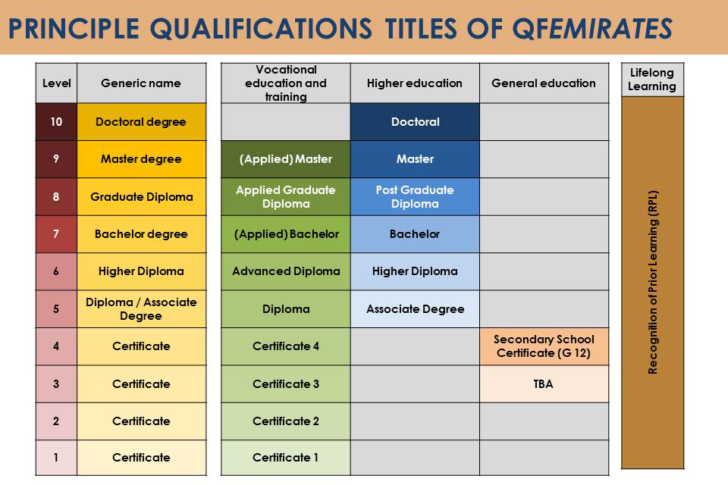
2. تطوير إطار وطني للمؤهلات
هناك حاجة لإطار شامل يتضمن كافة أنواع ومستويات التعليم بما فيها المؤهلات الأكاديمية والاحترافية والمهنية والمدرسية، لتأطير كافة الأنشطة التعليمية وتوفير مسارات مختلفة لاستمرارية التعليم والاعتراف بالإنجازات السابقة.
توصية : تطوير إطار وطني شامل للمؤهلات العلمية يلبي حاجات قطاع التعليم بأكمله في السلطنة.
http://www.nqa.gov.ae/En/qfemirates/qualificationsframework/pages/structureframework.aspx

Slide 15
3. الارتقاء بالهيئات التدريسية (أ) إعداد معلم التعليم المدرسي
نظرا لأهمية المعلم في العملية التربوية، واعتباره الأساس في تطوير التعليم المدرسي، لابد من الاهتمام بنوعية الطلبة الراغبين في العمل بمهنة التدريس، وآلية اختيارهم وبرنامج إعدادهم.
الرغبة الصادقة بمهنة التعليم، والالتزام بأخلاقيات المهنة، والمهارة في الحوار والتواصل، هي أمثلة على الشروط
الواجب توفرها في هؤلاء الطلبة.
توصية : العمل على جعل مهنة التعليم جاذبة، ووضع معايير لاختيار الطلبة الراغبين في الالتحاق ببرامج إعداد المعلم.
http://mourchide.blogspot.com/2013/12/blog-post_8339.html

Slide 16
3. الارتقاء بالهيئات التدريسية (ب) تأهيل وتدريب المعلمين
إن تدريب المعلمين أثناء الخدمة لا يقل أهمية عن مرحلة الإعداد قبل الخدمة.
ضرورة وضع برنامج لتدريب المعلمين وتطوير قدراتهم، على أن يتم مراجعة وتطوير البرنامج بشكل دوري، أثناء الخدمة. ويُقترح تشكيل لجنة وطنية لمراجعة برامج التدريب، وإعداد الأسس اللازمة لإنشاء مركز متخصص.
توصية : إنشاء المركز التخصصي للتدريب المهني للمعلمين أثناء الخدمة، لإعداد البرامج التدريبية التي تعزز الممارسة المهنية، وتطوير قدراتهم وإمكانياتهم.
http://www.dostorasly.com/news/view.aspx?id=ff932be5-3fc2-462f-a475-aa883883b021

Slide 17
3. الارتقاء بالهيئات التدريسية (ج) تمهين التعليم
هناك حاجة لوضع المعايير اللازمة لممارسة مهنة التعليم، وتصنيف المعلمين مهنيا، ووضع نظام لمزاولة المهنة ومنح الترخيص، لدفع كافة المعلمين لإجادة الأداء والنمو المهني.
تعتبر هذه الاستراتيجة أن الترخيص هو الآلية التي يضمن النظام من خلالها امتلاك المعلمين للقدر الأساسي من المعارف والمهارات الفنية المطلوبة للتعيين أو الاستمرار في الوظيفة.
/
توصية : وضع نظام للترخيص لمهنة التعليم المدرسي ينفذ على مستوى السلطنة.
http://www.sodahead.com/united-states/are-there-too-many-established-lawsregulations-in-society/question-930833

Slide 18
3. الارتقاء بالهيئات التدريسية (د) إعداد الهيئات التدريسية للتعليم العالي
تواجه مؤسسات التعليم العالي صعوبة في استقطاب الكفاءات الأكاديمية.
لم تتجاوز نسبة التعمين في الهيئة التدريسية في المؤسسات التعليمية الحكومية (جامعة السلطان قابوس، وكليات العلوم التطبيقية، والكليات التقنية) في العام 2010م، عن (33%).
ضرورة وجود خطة بعيدة المدى لإعداد الكفاءات الأكاديمية العمانية لمختلف مؤسسات التعليم العالي.
توصية : وضع خطة بعيدة المدى لإعداد الهيئات التدريسية لمؤسسات التعليم العالي، لتحقيق نسبة تعمين تصل إلى 60% حتى عام 2040م.
http://www.fvtm.bu.edu.eg/fvtm/index.php/item/39

Slide 19
3. الارتقاء بالهيئات التدريسية (هـ) نظام للمحاسبية والحوافز
يتم في الوقت الراهن توظيف العمانيين في الهيئة التدريسية بصفة دائمة، حسب نظام الخدمة المدنية.
تواجه المؤسسات التعليمية صعوبة في التعامل مع الأعضاء الذين لا يحققون الإنتاجية المطلوبة، ولا يواكبون المستجدات.
يُقترح وضع نظام للمحاسبية والرقابة لأعضاء الهيئة التدريسية، ووضع نظام الحوافز للمجيدين.
توصية : وضع نظام للمحاسبية والحوافز لأعضاء الهيئة التدريسية للوقوف على مستويات الأداء، ووضع اللوائح والضوابط للحوافز، وفقا لأدائهم وكفاياتهم المهنية.
http://www.aboutleaders.com/leadership-skills-6-great-leaders-motivate-people/

Slide 20
4. الارتقاء بالعملية التعليمية التعلمية (أ) البرامج الدراسية
تلعب البرامج الدراسية دورا مهما في تكوين معارف الطالب بتخصصه، والتخصصات ذات العلاقة، كما إن جودة المناهج وطرق التدريس الحديثة تساعدان في الارتقاء بالعملية التعليمية التعلمية.
إن تصميم وتدريس البرامج الدراسية التي تركز على التخصص وفي نفس الوقت تزود الطالب بالمعارف الأساسية في التخصصات ذات العلاقة، تسهم في مساعدة الطالب على الابداع والابتكار والريادة.
توصية : تصميم برامج علمية لإعداد خريج متمكن في تخصصه، وملم بالمعارف الأساسية بالتخصصات الأخرى ذات العلاقة.
http://www.madarisna.info/home/2011-09-06-06-16-49/ /

Slide 21
4. الارتقاء بالعملية التعليمية التعلمية (ب) التقويم التربوي والامتحانات
إن التقويم التربوي هو جزء مهم من العملية التعليمية، وهو من المهارات التي يجي أن يمتلكها أعضاء الهيئة التدريسية.
ونظرا لأهمية التقويم التربوي، ودوره في تطوير وتحسين العمل التربوي، ظهرت الحاجة إلى تأسيس مركز وطني للتقويم التربوي والامتحانات في السلطنة، له استقلالية مالية وإدارية .
توصية : توظيف أساليب التقويم المتنوعة لقياس أداء الطلبة ومدى تحقيقهم لمخرجات التعلم.
توصية: إنشاء مركز وطني للتقويم التربوي والامتحانات.
http://issam-h.com/index.php/archives/1053

Slide 22
4. الارتقاء بالعملية التعليمية التعلمية (ج) نظام التعلم الإلكتروني
يتطلب التعليم الإلكتروني توفير بيئة إلكترونية متكاملة تحتوي على أنظمة لإدارة التعليم الإلكتروني، والاختبارات الإلكترونية، كما تحتوي على أنظمة لتسجيل المحاضرات ونقلها على الإنترنت، ومكونات أخرى.
ورغم توفر التعليم الإلكتروني في بعض المؤسسات التعليمية، إلا أن البنى التقنية اللازمة مازالت بحاجة لتطوير.
توصية : دعم وتعزيز توظيف التقنيات الحديثة لاستحداث نظام التعليم الإلكتروني في التعليم المدرسي والتعليم العالي، وتطوير القدرات والبنى الأساسيةاللازمة.
http://www.lahaonline.com/articles/view/37753.htm

Slide 23
4. الارتقاء بالعملية التعليمية التعلمية (د) ترسيخ القيم والاتجاهات
من الأهداف الرئيسية للنظام التعليمي في السلطنة العمل على تعزيز القيم والمعتقدات الأصيلة، والتأكيد على الثوابت الدينية والثقافية والاجتماعية للسلطنة. هذا بالإضافة إلى غرس الشعور بالانتماء للوطن، والحرص على العمل والإنتاج وخدمة المجتمع، والمساهمة في العمل التطوعي.
توصية : تعزيز دور المؤسسات التعليمية في غرس التربية القيمية والتربية المواطنية، والاتجاهات الإيجابية، والعمل التطوعي في نفوس الطلاب.
http://www.an-nour.com/

Slide 24
5. الشراكة المجتمعية
تتعدد أنواع الخدمة التي تقدمها المؤسسات التعليمية للمجتمع، لتشمل التعليم المستمر، وما تقدمه من برامج تعليمية ودورات تدريبية، وبحوث تطبيقية، لحل المشكلات المجتمعية، والاستشارات في مختلف المجالات، وتوفير مرافقها كالملاعب الرياضية ومصادر التعلم، والمختبرات.
توصية : تعزيز التعاون والشراكة بين المؤسسات التعليمية والمجتمع المحلي، وذلك لتحسين جودة المنتج التعليمي، والمساهمة في تطوير المجتمع المحلي.
http://deanships.jazanu.edu.sa/ser/Pages/Training.aspx

Slide 25
الخلاصة
ترتكز استراتيجة بناء الجودة في التعليم على خمسة محاور، تشمل تطوير نظام الجودة، والإطار الوطني للمؤهلات، والارتقاء بالهيئات التدريسية، والارتقاء بالعملية التعليمية التعلمية، والشراكة المجتمعية.
يتضمن كل محور من المحاور الخمسة على عدد من التوصيات المتعلقة بالتعليم بشقيه (التعليم المدرسي والتعليم العالي).
من المؤمل أن يؤدي تنفيذ التوصيات الواردة في هذه الاستراتيجية إلى تحقيق هدفها الأساسي المتمثل في الارتقاء بجودة النظام التعليمي، لتواكب المستويات الدولية، مما يسهم في بناء مخرجات ذات جودة عالية، قادرة على المنافسة في سوق العمل والمساهمة الفاعلة في مختلف مجالات التنمية في السلطنة.

